Slide 1
PIL
真术-李刚

Slide 2
PIL
PIL: Python Imaging Library
现在的名称叫做 pillow
该库包含基本的图像处理功能，包括点操作，使用一组内置卷积核进行过滤，以及色彩空间转换。
该库还支持图像调整大小，旋转和任意仿射变换。

Slide 3
PIL安装
pip install pillow -i https://mirrors.aliyun.com/pypi/simple/
之前安装过matplotlib， 就会附带安装pillow

Slide 4
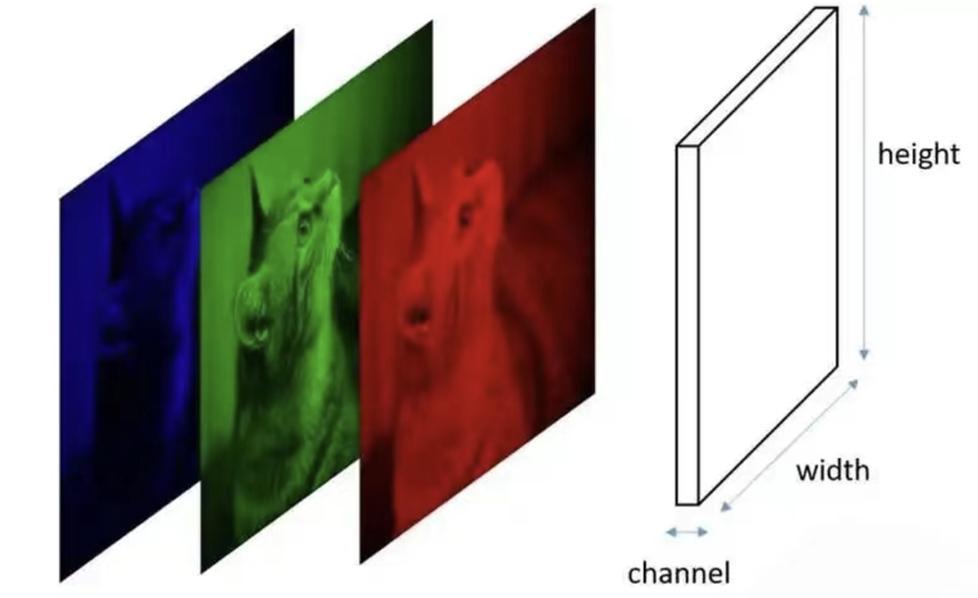
图像
图像其实就是由通道和像素组成的数组
通道（bands/channel）：灰度图片由单通道构成，彩色图片由三通道（RGB）构成，真彩色图片由四通道（RGBA A：透明度）构成。

Slide 5
Image类
Pillow中最重要的类是Image类，它在同名模块中定义。
您可以通过以下方式创建该类的实例：
从文件中加载图像
从文件对象中加载图像
从头创建图像

Slide 6
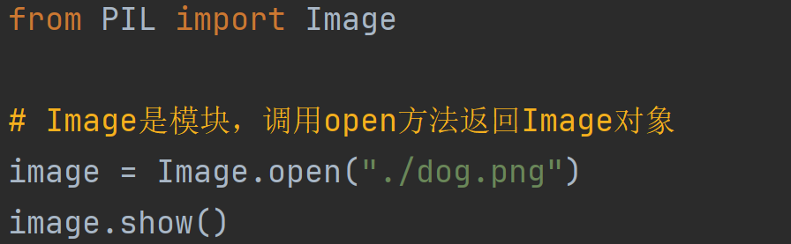
方式一：从文件中加载图像
要从文件中加载图像，请使用image模块中的open()函数:
如果成功，这个函数返回一个Image对象。现在你可以使用实例属性来检查文件内容。

Slide 7
Image对象的属性
format属性：标识图像的格式。如果图像不是从文件中读取的，则将其设置为None。
size属性：是一个包含宽度和高度(以像素为单位)的二元组。
mode属性：定义图像中通道的数量和名称，以及像素类型和深度。常见的模式是灰度图像的“L”(亮度)，真彩色图像的“RGB”和印刷图像的“CMYK”。

Slide 8
图像的mode
图像的模式(mode)是一个字符串，用于定义图像中像素的类型和深度。每个像素都利用了位深度的全范围。因此，1位像素的范围是0-1，8位像素的范围是0-255，32位带符号整数像素的范围是INT32（即-2^31到2^31-1），而32位浮点像素的范围则是FLOAT32（即大约-3.4e+38到3.4e+38）。

Slide 9
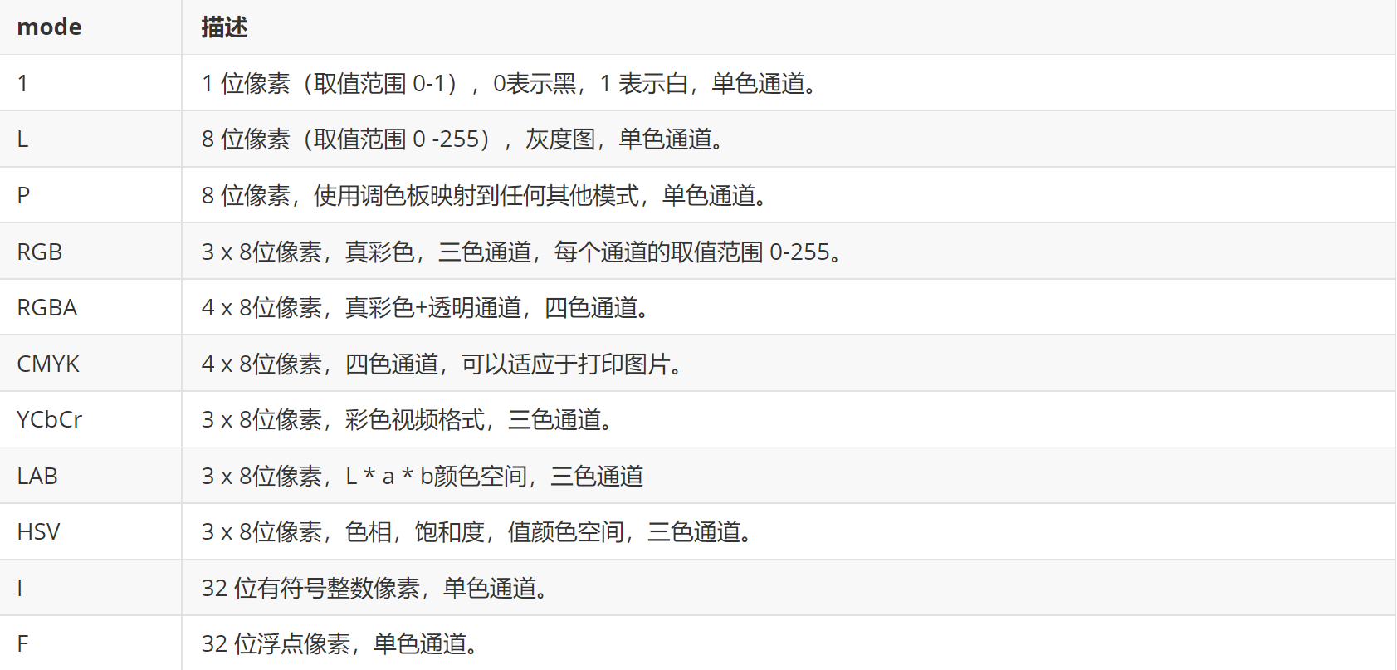
图像的mode
Pillow不支持每通道深度超过8位的多通道图像。

Slide 10
坐标系统
pillow使用的是笛卡尔像素坐标系统，其中(0,0)位于左上角。
坐标通常以2元组(x, y)的形式传递给库。矩形以4元组(x1, y1, x2, y2)的形式表示，首先给出左上角。

Slide 11
Show方法
show()：将图像保存到一个临时文件中，并调用一个实用程序来显示图像。如果没有安装适当的实用程序，它甚至无法工作。当它工作时，它对调试和测试非常方便。

Slide 12
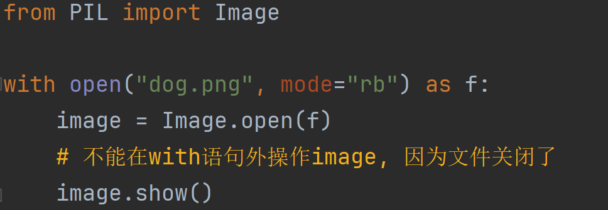
方式二：从文件对象中加载图像

Slide 13
方式三：从头创建图像
Image.new(mode, size, color)：创建具有给定模式和大小的新图像。
Image.fromarray(arr, mode=None)：使用数组创建图像。
在NumPy的情况下，请注意Pillow模式并不总是对应于NumPy的dtypes。pillow模式只提供1位像素、8位像素、32位有符号整数像素和32位浮点像素。

Slide 14
Image对象方法
Image.copy() → Image 复制此图像。如果您希望将内容粘贴到图像中，但仍保留原始图像，则使用此方法。
Image.paste(im, box=None, mask=None) → None:将另一个图像粘贴到此图像中。box参数要么是一个给出左上角的2元组，要么是一个定义左、上、右和下像素坐标的4元组，要么是None(与(0,0)相同)。参见坐标系统。如果给出了一个4元组，则粘贴图像的大小必须与区域的大小匹配。
如果模式不匹配，则将粘贴的图像转换为该图像的模式
源可以是包含像素值的整数或元组，而不是图像。然后该方法用给定的颜色填充该区域。

Slide 15
Image对象方法
Image.getbands(): 返回图像中每个通道名称的元组。例如，RGB图像上的getbands返回(“R”，“G”，“B”)。
image.getchannel(channel): 返回图像的单个通道的图像。channel -返回哪个通道。可以是索引(“RGB”的“R”通道为0)或通道名称(“RGBA”的alpha通道为“A”)。

Slide 16
Image对象方法
Image.convert(mode: str) → Image : 返回此图像的转换副本。
Image.crop(box: tuple[int, int, int, int]) → Image: 以矩形区域的方式对原图像进行裁剪。该框是一个4元组，定义了左、上、右和下像素坐标(参见坐标系统)。默认box = None 表示拷贝原图像。

Slide 17
Image对象方法
Image.resize(size, resample=None, box=None) → Image：返回此图像调整大小后的副本。
Size: 以像素为单位的大小，作为一个2元组:(width, height)。
Resample: 可选参数，指图像重采样滤波器，有四种过滤方式，分别是 Image.BICUBIC（双立方插值法）、 PIL.Image.NEAREST（最近邻插值法）、PIL.Image.BILINEAR（双线性插值法）、PIL.Image.LANCZOS（下采样过滤插值法），如果图像的模式为“1”或“P”，则始终设置为Resampling.NEAREST。默认为 Image.BICUBIC
Box: 对指定图片区域进行缩放，box 的参数值是长度为 4 的像素坐标元组，即 (左,上,右,下)。注意，被指定的区域必须在原图的范围内，如果超出范围就会报错。当不传该参数时，默认对整个原图进行缩放；

Slide 18
Image对象方法
Image.split() → tuple[Image, ...]: 将这张图像分割成单独的通道。此方法返回图像中各个图像通道的元组。
Image.transpose(method: Transpose) → Image：转置图像(以90度的步骤翻转或旋转)
method 参数决定了图片要如何翻转，参数值如下：
Image.FLIP_LEFT_RIGHT：左右水平翻转；
Image.FLIP_TOP_BOTTOM：上下垂直翻转；
Image.ROTATE_90：图像旋转 90 度；
Image.ROTATE_180：图像旋转 180 度；
Image.ROTATE_270：图像旋转 270 度；
Image.TRANSPOSE：图像转置；
Image.TRANSVERSE：图像横向翻转。

Slide 19
Image对象方法
Image.rotate(angle, resample=Resampling.NEAREST, expand=0, center=None, translate=None, fillcolor=None)：返回此图像的旋转副本。此方法返回该图像的副本，并围绕其中心逆时针旋转给定的度数。
angle：以逆时针方向为单位。
expand：可选的扩展标志。如果为true，则扩展输出图像，使其足够大以容纳整个旋转图像。如果为false或省略，则使输出图像与输入图像大小相同。注意，扩展标志假设围绕中心旋转，而不是平移。
center: 可选的旋转中心(一个2元组)。原点在左上角。默认是图像的中心。
translate: 可选的，表示旋转后平移(一个2元组)。
fillcolor：可选的，旋转图像外区域的填充颜色。

Slide 20
Image对象方法
Image.save(fp, format=None) → None：将此图像保存在给定的文件名下。如果没有指定格式，如果可能的话，将从文件名扩展名中确定要使用的格式。
fp -文件名(字符串) 或文件对象。使用文件对象情况下，必须始终指定格式。文件对象必须实现seek、tell和write方法，并以二进制模式打开。
format -可选的格式。如果省略，则从文件扩展名中确定要使用的格式。如果使用文件对象而不是文件名，则应该始终使用此参数。

Slide 21
图像处理方法
PIL.Image.blend(im1: Image, im2: Image, alpha: float) → Image: 图像混合，通过在两个输入图像之间插值创建一个新图像，使用常数alpha:
out = image1 * (1.0 - alpha) + image2 * alpha
第二张图。必须具有与第一张图像相同的模式和大小。
alpha插值因子。如果alpha为0.0，则返回第一张图像的副本。如果alpha为1.0，则返回第二个图像的副本。对alpha值没有限制。如果需要，结果将被裁剪以适应允许的输出范围。

Slide 22
图像处理方法
PIL.Image.eval(image, fun) -> Image: 将函数(应该有一个参数)应用于给定图像中的每个像素。如果图像有多个通道，则对每个通道应用相同的函数。请注意，该函数对每个可能的像素值求值一次，因此不能使用随机组件或其他生成器。
PIL.Image.merge(mode, bands) ->Image: 合并一组单通道图像到一个新的多通道图像。
mode - 用于输出图像的模式
Bands – 需要合并的单通道图像序列，所有图像必须具有相同的大小

Slide 23
图像处理方法
Image.thumbnail(size, resample=Resampling.BICUBIC) -> None： 生成指定大小的缩略图
注意和resize方法的区别

Slide 24
Image.thumbnail() 和 Image.resize() 区别
在Python的PIL（Pillow）库中，Image.thumbnail() 和 Image.resize() 方法都用于调整图像的尺寸，但它们之间存在一些关键差异：
返回值:
Image.resize(size, resample=...): 这个方法会根据指定的尺寸(size)返回一个新的调整大小后的Image对象。原始图像对象保持不变。如果你需要保留原始图像并使用调整后的新图像，这个方法非常适用。
Image.thumbnail(size, resample=...): 此方法直接修改原图（即在内存中修改图像对象），使其尺寸最大不超过给定的尺寸(size)，并返回None。这意味着它是在原地修改图像尺寸，而不是生成一个新的图像对象。
尺寸设置方式:
resize() 允许你直接指定新的尺寸（宽度和高度），图像会被缩放到这个确切的尺寸，即使这可能导致图像的宽高比发生变化，从而可能引起图像变形（拉伸或压缩）。
thumbnail() 方法接受一个尺寸作为参数，但这实际上是设定图像的最大尺寸边界。它会按比例缩小图像以确保图像的宽高都不超过指定的尺寸，因此原始图像的宽高比得以保留，图像不会被拉伸。
应用情况:
当你需要严格控制输出图像的确切尺寸，不介意可能改变图像的宽高比时，应使用 resize()。
如果你希望生成一个保持原始图像宽高比的缩略图，并且其大小不超过某个最大限制，应该使用 thumbnail()。

Slide 25
图像滤镜
Image.filter(filter)：使用给定的过滤器过滤此图像。
图像滤镜需要使用ImageFilter模块。
Pillow提供了以下一组预定义的图像增强过滤器:

Slide 26
图像滤镜
Pillow提供了以下一组预定义的图像增强过滤器:
BLUR（模糊）: 对图像应用模糊效果，降低细节清晰度，使图像看起来更柔和。
CONTOUR（轮廓）: 强化图像中的轮廓效果，通过强调颜色和亮度变化的边缘来产生线条化的外观。
DETAIL（细节增强）: 增强图像中的细节部分，使得细小的纹理和结构更加明显。
EDGE_ENHANCE（边缘增强）: 加强图像中颜色或亮度急剧变化的边缘，使边缘更加突出。
EDGE_ENHANCE_MORE（更强的边缘增强）: 比EDGE_ENHANCE更强烈地增强图像边缘，效果更为显著。
EMBOSS（浮雕）: 应用一种效果，使图像看起来像浮雕一样，通过模拟光线从不同角度照射在物体表面上产生的阴影和高光来增加立体感。
FIND_EDGES（查找边缘）: 识别并突出显示图像中的主要边缘，常用于边缘检测，结果通常是黑白的，仅显示边缘轮廓。
SHARPEN（锐化）: 增强图像的对比度，特别是边缘和细节部分，让图像看起来更加清晰。
SMOOTH（平滑）: 减少图像中的噪声和不规则性，通过平均相邻像素的颜色值来达到平滑效果。
SMOOTH_MORE（更强的平滑处理）: 比SMOOTH更强烈地进行平滑处理，进一步减少图像中的细节和噪点，可能会导致更多的信息损失。

Slide 27
图像增强ImageEnhance
ImageEnhance模块：包含许多可用于图像增强的类。
PIL.ImageEnhance.Color(image)：这个类可以用来调整图像的色彩平衡，类似于彩色电视机上的控件。增强系数为0.0会得到黑白图像。系数为1.0的是原始图像。
PIL.ImageEnhance.Contrast(image)：该类可用于控制图像的对比度，类似于电视机上的对比度控制。增强系数为0.0会得到纯灰色图像，系数为1.0会得到原始图像，更大的值会增加图像的对比度。
PIL.ImageEnhance.Brightness(image)：这个类可以用来控制图像的亮度。增强系数为0.0的图像为黑色，系数为1.0的图像为原始图像，更大的值会增加图像的亮度。

Slide 28
图像增强ImageEnhance
PIL.ImageEnhance.Sharpness(image)：此类可用于调整图像的清晰度。增强系数为0.0的图像是模糊的，系数为1.0的图像是原始图像，系数为2.0的图像是锐化的。
以上增强类需要调用以下的增强方法：
enhance(factor)：返回增强图像。
factor -控制增强的浮点值。因子1.0总是返回原始图像的副本，因子越低意味着颜色越少(亮度、对比度等)，而值越高则越多。这个值没有限制。

Slide 29
图像文字ImageFont
ImageFont模块定义了一个同名的类。该类的实例存储位图字体，并与PIL.ImageDraw.ImageDraw.text()方法一起使用。
PIL使用自己的字体文件格式来存储位图字体，限制为256个字符。从1.1.4版开始，PIL可以配置为支持TrueType和OpenType字体(以及FreeType库支持的其他字体格式)。

Slide 30
图像文字ImageFont
PIL.ImageFont.truetype(font=None, size=10):从文件或类文件对象中加载TrueType或OpenType字体，并创建一个字体对象。
font：一个包含TrueType字体的文件名或类文件对象。如果在这个文件名中找不到文件，加载器也可以在其他目录中搜索，例如Windows上的fonts/目录
size – 字体的大小，以像素为单位。
ImageDraw.text(xy, text, fill=None, font=None):在给定位置绘制字符串。
xy -文本的坐标。
text -要绘制的字符串。
fill-用于文本的颜色。
font - 一个ImageFont实例。

Slide 31
ImageChops
https://pillow.readthedocs.io/en/stable/reference/ImageChops.html
ImageChops(Channel Operations)模块包含许多算术图像操作，称为通道操作(“chop”)。这些可以用于各种目的，包括特殊效果、图像构图、算法绘画等等。
此模块补充在这里供大家选学

Slide 32
Matplotlib的图像模块
matplotlib.image 图像模块支持基本的图像加载、缩放和显示操作。
Matplotlib依赖于Pillow库加载图像数据。
对于RGB和RGBA图像，Matplotlib支持float32和uint8数据类型。对于灰度，Matplotlib只支持float32。
matplotlib.image.imread(fname, format=None)：将图像从文件读入数组。该函数的存在是由于历史原因。建议使用PIL.Image.open来加载图像。
Notes:
https://matplotlib.org/stable/tutorials/images.html#sphx-glr-tutorials-images-py

Slide 33
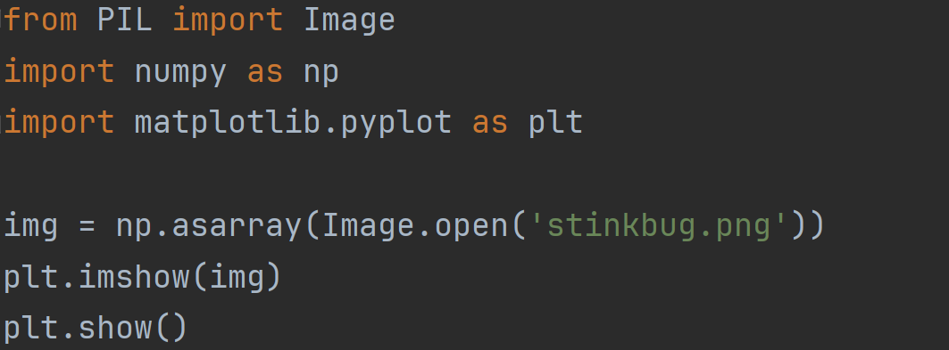
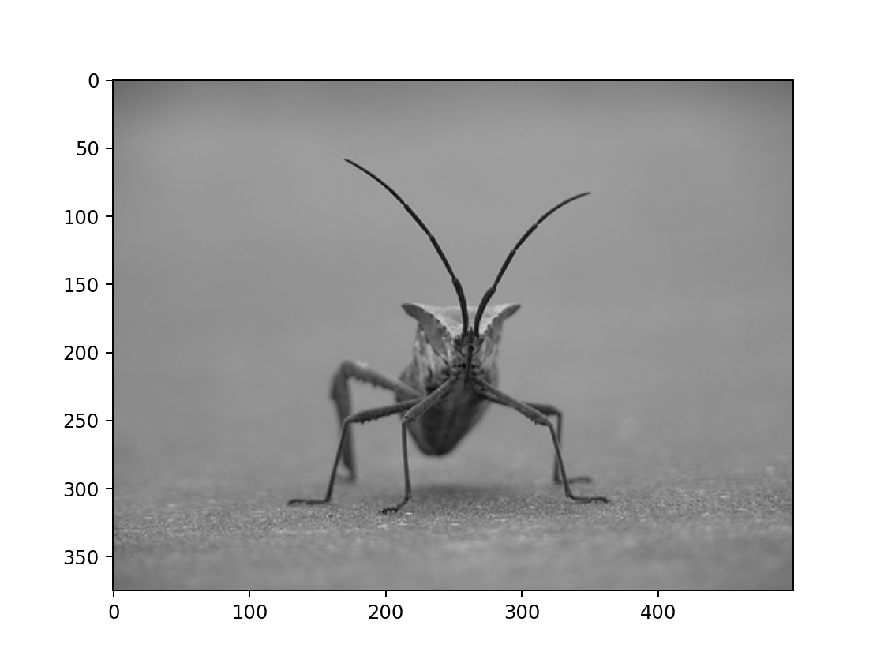
Matplotlib的图像模块
Notes:
https://matplotlib.org/stable/tutorials/images.html#sphx-glr-tutorials-images-py

